Slide 1
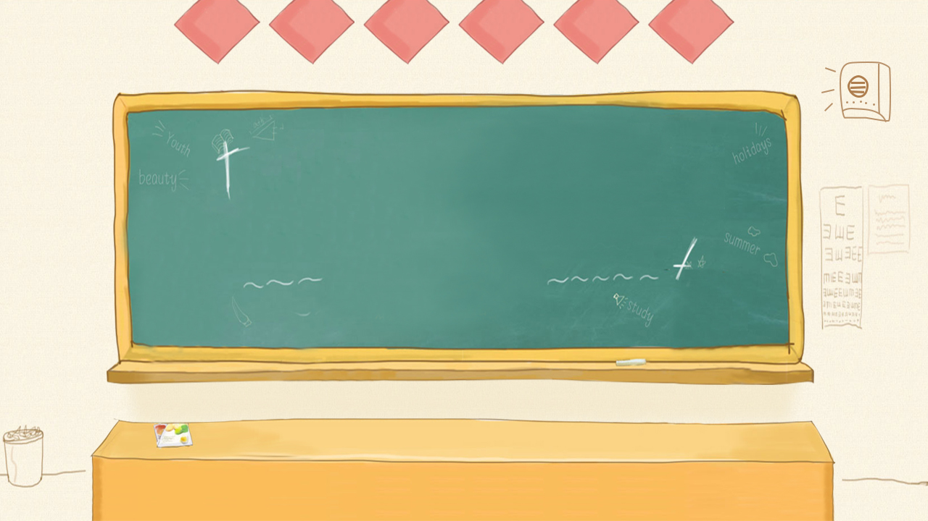


trang 136

Slide 2


Slide 3
Lớp học của Thỏ Bunny còn khá đơn điệu, hãy giúp bạn ấy trang trí thêm cây xanh để không gian tươi mát hơn nhé!

Slide 4




3 giờ 12 phút x 3 = ?
6 giờ 15 phút
9 giờ 36 phút
9 giờ 23 phút

Slide 5

Đặt tính rồi tính: 2 phút 25 giây x 5
2 phút 25 giây
X
5
10 phút 125 giây
hay 12 phút 5 giây

Slide 6


Slide 7



Dường như bàn học vẫn còn trống, chúng ta hãy cùng nhau sưu tầm thêm đồ trang trí cho Bunny có động lực học tập nha!

Slide 8

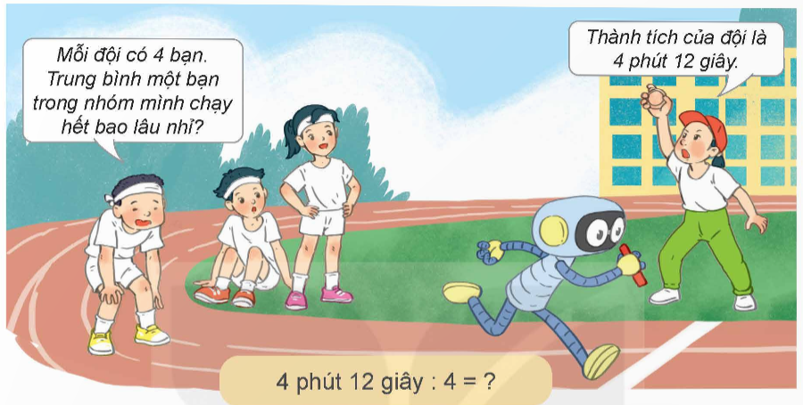

Slide 9


Wow! Một cái đèn học xinh xắn cho Bunny!

Slide 10


Slide 11
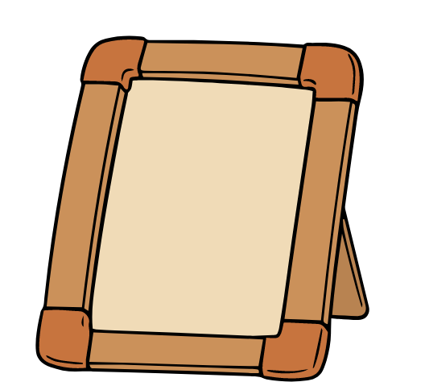
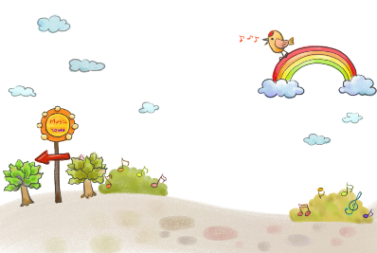

1
Tính
BFF
a) 4 giờ 10 phút : 2
b) 20 phút 30 giây : 5

Slide 12



Vậy là thỏ Bunny đã có 1 khung hình dễ thương với cậu bạn Vịt vàng rồi. Bàn học nhìn ấm áp các bạn nhỉ!
Bây giờ thì cùng Bunny quyết tâm làm thật đúng các bài luyện tập để tích lũy những hình dán thú vị nào!
BFF

Slide 13
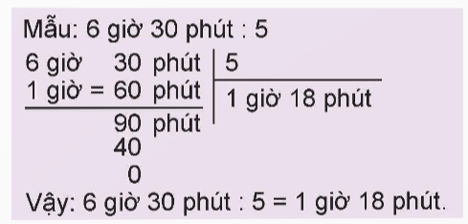
2
a) Tính (theo mẫu).
10 phút 40 giây : 8
5 giờ 20 phút : 4

Slide 14
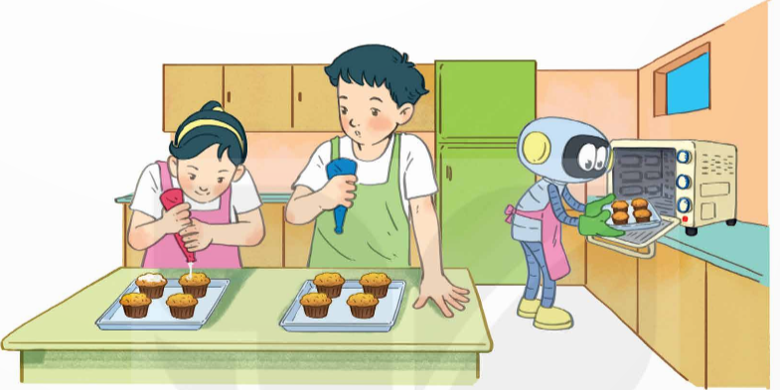
3
Rô-bốt nướng 3 mẻ bánh hết 46,5 phút. Hỏi trung bình mỗi mẻ bánh Rô-bốt nướng hết bao lâu?

Slide 15






Cùng xem lại bộ sưu tập hình dán đáng khen của chúng ta nào!
BFF

